Slide 1
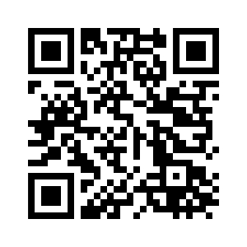

De Synode van Best begint
Je bent van harte uitgenodigd om de kerkdienst die aan de opening van de synode voorafgaat bij te wonen of online te volgen.
Zaterdag 3 oktober, 11:00
Lidwinakerk Best

Slide 2
De Synode van Best begint
Je bent van harte uitgenodigd om de kerkdienst die aan de opening van de synode voorafgaat bij te wonen of online te volgen.
Zaterdag 3 oktober, 11:00
Lidwinakerk Best

